Slide 1

بنام خدا
موضوع : پنهان نگاری تصویر باینری در تصویر خاکستری با مقاومت دربرابر حمله ‌های نمک فلفلی و برش در بازیابی تصویر پنهان شده به روش بیتی
استاد راهنما : جناب آقای دکتر مهدی محرابی
نگارش : وحید زارعی
تابستان 1397

Slide 2
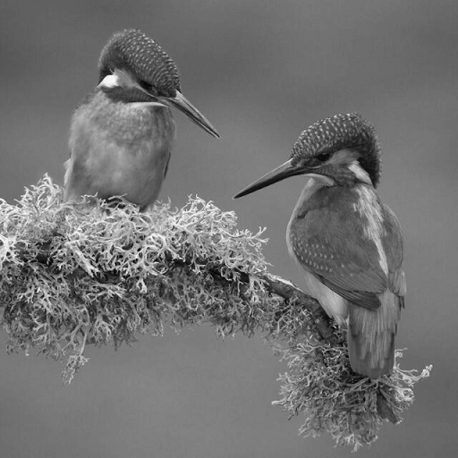

1
معرفی پنهان نگاری :
پنهان‌نگاری روشیست که به وسیله آن یک الگو با محتوای منحصربفرد مانند متن،تصویر و... درون یک رسانه میزبان مانند تصویر،صوت و... به گونه ای ذخیره می‌شود که بدون کاهش کیفیت رسانه میزبان ، با جای گذاری نامحسوس، امکان ردیابی اثر میزبان و اثبات مالکیت سازنده را فراهم کند .
ج. تصویر پنهان‌نگاری شده
ب. الگو باینری (پیام)
الف. تصویرمیزبان خاکستری

Slide 3

2
معرفی نویز نمک فلفل :
فرمول :
Bit depth = n
نمک = 2^{n}-1 , فلفل = 0
نمونه :
Bit depth = 8
نمک = 255 , فلفل = 0
الف. تصویر میزبان
125 | 125 | 126 | 126 | 126
126 | 126 | 126 | 126 | 125
126 | 126 | 126 | 126 | 125
127 | 126 | 126 | 126 | 124
127 | 127 | 126 | 126 | 125
125 | 125 | 255 | 126 | 126
0 | 126 | 126 | 126 | 255
126 | 126 | 0 | 126 | 125
127 | 126 | 126 | 126 | 0
255 | 0 | 126 | 126 | 125
ب. حمله نویز نمک فلفل
نرخ : 15 درصد
جدول(1) : نمونه ای ازمقادیر پیکسل های تصویر میزبان اصلی
جدول(2) : نمونه ای از مقادیر پیکسل های تصویر مورد حمله قرارگرفته به وسیله ی نویز نمک فلفل

Slide 4
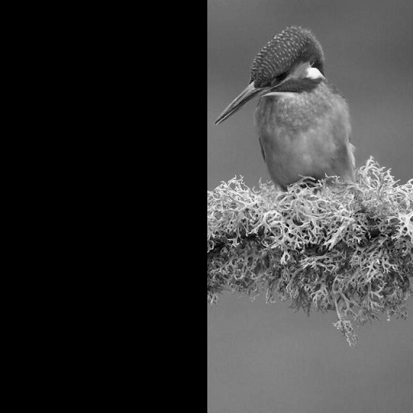
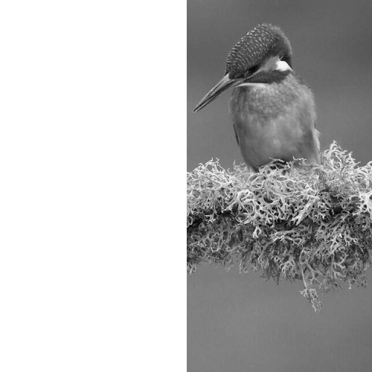
3
معرفی نویز برش :
الف. تصویر میزبان
ب. برش سیاه – 50 درصد
ج. برش سفید – 50 درصد
125 | 125 | 126 | 126 | 126
126 | 126 | 126 | 126 | 125
126 | 126 | 126 | 126 | 125
127 | 126 | 126 | 126 | 124
127 | 127 | 126 | 126 | 125
0 | 0 | 126 | 126 | 126
0 | 0 | 126 | 126 | 125
0 | 0 | 126 | 126 | 125
0 | 0 | 126 | 126 | 124
0 | 0 | 126 | 126 | 125
255 | 255 | 126 | 126 | 126
255 | 255 | 126 | 126 | 125
255 | 255 | 126 | 126 | 125
255 | 255 | 126 | 126 | 124
255 | 255 | 126 | 126 | 125
فرمول :
Bit depth = n
سیاه = 0 , سفید = 2^{n}-1
جدول(3) : مقادیر پیکسل‌ها
جدول(4) : مقادیر پیکسل‌ها
جدول(5) : مقادیر پیکسل‌ها

Slide 5
روش جای گذاری تصویر پیام در تصویر میزبان

Slide 6
5
فلوچارت روش جای گذاری الگوریتم پیشنهادی :
تصویر خاکستری میزبان اندازه [m,n] گام یک
پیش پردازش گام دو
تقسیم به 16 بلاک و چینش به روش سودوکو گام سه
جهت دهی به بلاک ها گام چهار
دسته بندی بلاک ها گام پنج
تصویر پیام باینری بیشترین اندازه: [m/4,n/4] گام یک
جای گذاری و رمزگذاری فاز دو گام هفت
جای گذاری و رمزگذاری فاز یک گام شش
تصویر پنهان نگاری شده گام نه
ادغام فاز یک و دو گام هشت

Slide 7
6
گام یک : مشخصات تصویر میزبان و تصویر پیام
تصویرمیزبان
 | توانایی | نمونه (نام: پرنده ها)
رنگ | خاکستری | خاکستری
تعداد ابعاد | دو بعدی | دو بعدی
عرض (بر واحد پیکسل) | آزاد | 512
طول (بر واحد پیکسل) | آزاد | 512
عمق بیتی | 8 یا بیشتر | 8
بیشینه مقدار | 255 یا بیشتر | 255
کمینه مقدار | 0 | 0
تصویر پیام
 | توانایی | نمونه (نام: گل)
رنگ | سیاه سفید ( باینری) | سیاه سفید
تعداد ابعاد | دو بعدی | دو بعدی
عرض (بر واحد پیکسل) | بیشینه ¼ عرض تصویر میزبان | 128
طول (بر واحد پیکسل) | بیشینه ¼ طول تصویر میزبان | 128
عمق بیتی | 1 | 1
بیشینه مقدار | 1 | 1
کمینه | 0 | 0
جدول(6) :‌ مشخصات تصویر میزبان
جدول(7) :‌ مشخصات تصویر پیام

Slide 8
7
گام دو : پیش پردازش
تغییر مقادیر تمام پیکسل های تصویر میزبان از 0 و1 به 2 و از 2^{n}-1 و 2^{n}-2 به 2^{n}-3 ، عمق بیتی = n
تغییر مقادیر تمام پیکسل های تصویر میزبان از 0 و1 به 2 و از 255 و 254 به 253 ، عمق بیتی = 8
تغییر مقادیر تمام پیکسل های تصویر میزبان از 0 و1 به 2 و از 65535 و 65534 به 65533 ، عمق بیتی = 16
HSB
Binary
LSB
HSB
Binary
LSB
مقدارپیکسل قبلی = 0
0 | 0 | 0 | 0 | 0 | 0 | 0 | 0
→
0 | 0 | 0 | 0 | 0 | 0 | 1 | 0
مقدارپیکسل جدید = 2
Binary
Binary
مقدارپیکسل قبلی = 1
0 | 0 | 0 | 0 | 0 | 0 | 0 | 1
→
0 | 0 | 0 | 0 | 0 | 0 | 1 | 0
مقدارپیکسل جدید = 2
Binary
Binary
مقدارپیکسل قبلی = 254
1 | 1 | 1 | 1 | 1 | 1 | 1 | 0
→
1 | 1 | 1 | 1 | 1 | 1 | 0 | 1
مقدارپیکسل جدید = 253
Binary
Binary
مقدارپیکسل قبلی = 255
1 | 1 | 1 | 1 | 1 | 1 | 1 | 1
→
1 | 1 | 1 | 1 | 1 | 1 | 0 | 1
مقدارپیکسل جدید = 253

Slide 9
8
گام سه : بلاک بندی تصویر پیش پردازش شده و اجرای سودوکو
جدول (8) : تقسیم ابعاد تصویر پیش پردازش شده حاصل از گام دو به 16 بلاک غیر همپوشانی و اختصاص رنگ متمایز به هر ردیف
جدول (9) : چینش بلاک ها مطابق بازی سودوکو به گونه ای که هیچ رنگی در یک سطر و ستون تکراری نباشد .
جدول (10) : تغییر نام بلاک ها مطابق جدول (8)
A1 | B1 | C1 | D1
A2 | B2 | C2 | D2
A3 | B3 | C3 | D3
A4 | B4 | C4 | D4
A1 | B3 | C4 | D2
A2 | B4 | C1 | D3
A3 | B1 | C2 | D4
A4 | B2 | C3 | D1
A1 | B1 | C1 | D1
A2 | B2 | C2 | D2
A3 | B3 | C3 | D3
A4 | B4 | C4 | D4
جدول(8) :‌ بلاک بندی غیر همپوشانی ابعاد تصویر میزبان و اختصاص رنگ
جدول(9) :‌ تغییر چینش به روش بازی سودوکو
جدول(10) :‌ تغییر نام جدول 9 مطابق جدول 8

Slide 10
9
گام چهار ، پنج ، شش و هفت : جهت دهی به هربلاک در بارگیری تصویر پیام ، دسته بندی بلاک ها ، جای گذاری و رمزگذاری
A2 B4 C3 D1
A3 B1 C4 D2
تصویر میزبان
تصویر پیام
…
…
A1 | B1 | C1 | D1
A2 | B2 | C2 | D2
A3 | B3 | C3 | D3
A4 | B4 | C4 | D4
LOGO Row→ [1,m/4] Column→ [1,n/4]
…
A4 B2 C1 D3
A1 B3 C2 D4
…
…

Slide 11
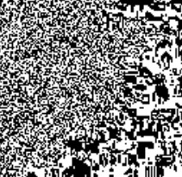

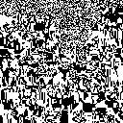
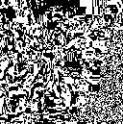

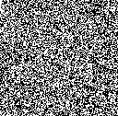

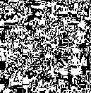
10
گام چهار ، پنج ، شش ، هفت : نمایی از جهت دهی به هربلاک در بارگیری تصویر پیام ، دسته بندی بلاک ها ، جای گذاری و رمزگذاری
A4 B2 C1 D3
…
…
A1 B3 C2 D4
1.
2.
بلاک های دسته 4
تصویر میزبان
تصویر پیام اصلی
مبنا : بالا سمت چپ
تصویر پیام
رمزگذاری شده
بلاک های دسته 1
تصویر میزبان
تصویر پیام
مبنا : بالا سمت راست
تصویر پیام
رمزگذاری شده
A3 B1 C4 D2
A2 B4 C3 D1
3.
4.
…
…
بلاک های دسته 3
تصویر میزبان
تصویر پیام
مبنا : پایین سمت راست
تصویر پیام
رمزگذاری شده
بلاک های دسته 2
تصویر میزبان
تصویر پیام
مبنا : پایین سمت چپ
تصویر پیام
رمزگذاری شده

Slide 12
11
گام هفت : فاز یک ، روش جای گذاری و رمزگذاری تمامی بلاک ها به جز بلاک های دسته سوم ( بلاک های قرمز )
HSB
P8
P7
P6
P5
P4
P3
P2
P1
Copy
P8
P7
P6
P5
P4
P3
P2
Copy
A1 Row→ [1,m/4] Column→ [1,n/4]
Copy
A1 | B1 | C1 | D1
A2 | B2 | C2 | D2
A3 | B3 | C3 | D3
A4 | B4 | C4 | D4
…
Copy
تبدیل مقدار پیکسل به بیت پلین ها
تبدیل بیت پلین های جدید به مقدار ده دهی
Copy
Copy
Copy
True
LSB
1
تصویر خاکستری میزبان
False
R = = P2
0
R
A1 Row→ [1,m/4] Column→ [1,n/4]
LOGO Row→ [1,m/4] Column→ [1,n/4]
…
…
LOGO
تصویر باینری پیام

Slide 13

12
گام هفت : مثالی از فاز یک ، روش جای گذاری و رمزگذاری تمامی بلاک ها به جز بلاک های دسته سوم ( بلاک های قرمز )
HSB
1
1
0
1
0
1
0
1
Copy
1
1
0
1
0
1
0
0
213
Copy
212
A1 Row→ [1,m/4] Column→ [1,n/4]
Copy
…
Copy
تبدیل مقدار پیکسل به بیت پلین ها
تبدیل بیت پلین های جدید به مقدار ده دهی
Copy
A1 Row→ [1,m/4] Column→ [1,n/4]
…
Copy
بلاک دسته یک
تصویر میزبان
Copy
LSB
0
1 = = 0
False
1
کم ارزش ترین بیت پلین بلاک A1
LOGO Row→ [1,m/4] Column→ [1,n/4]
…
پیش از جایگذاری | پس از جایگذاری
213 | 212
رمزگذاری تصویرپیام
تصویر باینری پیام

Slide 14
13
گام هفت : فاز دو ، روش جای گذاری و رمزگذاری بلاک های دسته سوم ( بلاک های قرمز )
حالت 4 : XOR مقدار پیکسل جایگاه شماره 4 با بیت انتخابی S ، مطابق الگوی جایگذاری برای بلاک A3
حالت 6 : XOR مقدار پیکسل جایگاه شماره 6 با بیت انتخابی S ، مطابق الگوی جایگذاری برای بلاک B1
حالت 2 : XOR مقدار پیکسل جایگاه شماره 2 با بیت انتخابی S ، مطابق الگوی جایگذاری برای بلاک C4
حالت 8 : XOR مقدار پیکسل جایگاه شماره 8 با بیت انتخابی S ، مطابق الگوی جایگذاری برای بلاک D2
A1 | B1 | C1 | D1
A2 | B2 | C2 | D2
A3 | B3 | C3 | D3
A4 | B4 | C4 | D4
B1 Case.6 Row→ [1,m/4] Column→ [1,n/4]
LOGO Row→ [1,m/4] Column→ [1,n/4]
…
2
…
…
S
8
4
6
…
ب. تصویر پیام باینری
الف. الگو
ج. تصویر میزبان خاکستری

Slide 15
14
گام هفت : نمایی از فاز دو ، روش جای گذاری و رمزگذاری بلاک های دسته سوم ( بلاک های قرمز )
HSB
P8
P7
P6
P5
P4
P3
P2
P1
Copy
P8
P7
P6
P5
P4
P3
P2
Copy
A1 | B1 | C1 | D1
A2 | B2 | C2 | D2
A3 | B3 | C3 | D3
A4 | B4 | C4 | D4
B1 Case.6 Row→ [1,m/4] Column→ [1,n/4]
Copy
Copy
تبدیل مقدار پیکسل به بیت پلین ها
تبدیل بیت پلین های جدید به مقدار ده دهی
Copy
Copy
…
Copy
True
LSB
1
الف. تصویر میزبان خاکستری
False
Q = = P2
0
S
LOGO Row→ [1,m/4] Column→ [1,n/4]
XOR
Q
…
R
2
B1 Row→ [1,m/4] Column→ [1,n/4]
LOGO
8
S
4
6
ب. تصویر پیام باینری
…
ج. الگو

Slide 16
15
گام هفت : مثالی از فاز دو ، روش جای گذاری و رمزگذاری بلاک های دسته سوم ( بلاک های قرمز )
HSB
0
1
1
0
1
1
1
0
Copy
0
1
1
0
1
1
1
1
Copy
B1 Case.6 Row→ [1,m/4] Column→ [1,n/4]
Copy
Copy
تبدیل مقدار پیکسل به بیت پلین ها
تبدیل بیت پلین های جدید به مقدار ده دهی
Copy
…
Copy
الف. بلاک B1 از تصویر میزبان
Copy
True
LSB
1
110
111
1 = = 1
LOGO Row→ [1,m/4] Column→ [1,n/4]
…
1
XOR
1
0
2
B1 Case.6 Row→ [1,m/4] Column→ [1,n/4]
8
S
4
6
ب. تصویر پیام باینری
…
ج. الگو

Slide 17
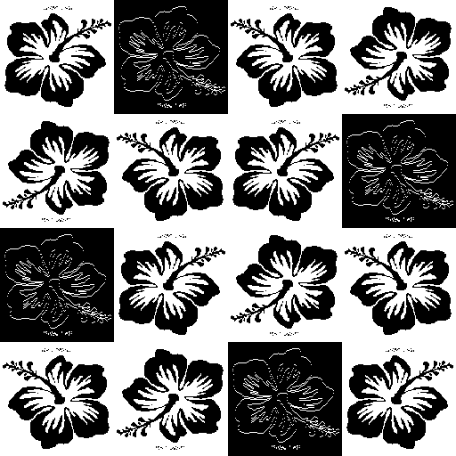
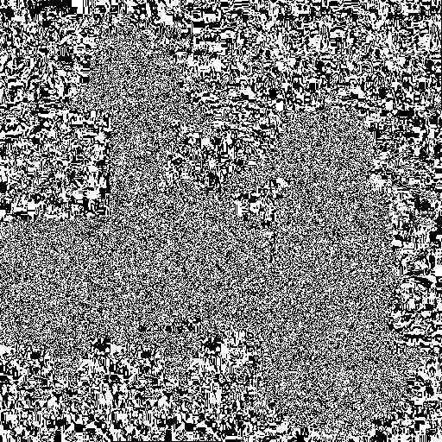
16
گام هشت و نه : ادغام فاز یک و دو و استخراج تصویر نهان نگاری شده
الف. تصویر بیت پلین یک بدون رمزگذاری
ب. تصویر بیت پلین یک پس از رمزگذاری
ب. تصویر پنهان نگاری شده

Slide 18
روش بازیابی تصویر پیام از تصویر پنهان‌نگاری شده

Slide 19
18
فلوچارت روش استخراج تصویر پیام با استفاده از الگوریتم پیشنهادی :
تصویر پنهان نگاری شده اندازه [m,n] گام ده
تقسیم به 16 بلاک غیر هم پوشانی گام یازده
بازگردانی فاز یک گام دوازده
بازگردانی فاز دو گام سیزده
تکرار = 2
تزریق نویز نمک فلفل برش
حلقه While
تصویر پیام استخراج شده گام شانزده
بازگردانی فاز سه گام پانزده
پیداکردن مقدار بیت انتخابی گام چهارده

Slide 20
19
گام ده و گام یازده : آماده سازی تصویر پنهان نگاری شده جهت استخراج تصویر پیام
تصویر پیام اصلی ابعاد [m/4,n/4]
الگوریتم پیشنهادی مدلی بدون نیاز به مرجع است.
تنها آگاهی قبلی برای بازیابی تصویر پیام ، دانش بر ابعاد تصویر پیام مطابق شکل الف است.
تقسیم تصویر پنهان نگاری شده به شانزده بلاک مطابق شکل ب .
الف. تصویر پیام اصلی
A1 | B1 | C1 | D1
A2 | B2 | C2 | D2
A3 | B3 | C3 | D3
A4 | B4 | C4 | D4
ب. تصویر پنهان نگاری شده

Slide 21
20
گام دوازده : فاز یکم بازگردانی
Value = 0
OR
Value = 1
…
A1 B3 C2 D4
If found :
If not found :
Value = 3
1.
A1 |  | C1 | D1
A2 | B2 | C2
 | B3 | C3 | D3
A4 | B4 |  | D4
A2 B4 C3 D1
…
...
...
.
.
.
.
.
.
.
.
.
2.
…
…
ج. ماتریس تصویر پیام
الف. تصویر پنهان نگاری شده
A4 B2 C1 D3
…
3.
ب. بلاک های دسته یک و دو و چهار

Slide 22

21
گام دوازده : نمایی از روش بازیابی در فاز یکم بازگردانی بر روی بلاک های دسته یکم
HSB
P8
P7
P6
P5
P4
P3
P2
P1
Matrix Row→ [1,m/4] Column→ [1,n/4]
A1 Row→ [1,m/4] Column→ [1,n/4]
…
…
تبدیل مقدار پیکسل به بیت پلین ها
الف. بلاک A1 از تصویر پنهان نگاری شده
True
ب. ماتریس تصویر پیام
LSB
P1 = = 1
P2
False
P2
پیکسل های یکم بلاک های دسته یکم، دوم و چهارم مورد بررسی قرار گرفته در صورتی که مقدار یکی از آنها 0 یا 2^{n}-1 نباشد به بیت پلین ها (باینری) تبدیل می‌شود و مطابق الگوریتم زیر، پیکسل یکم تصویر پیام بازیابی می‌شود و درون درایه یکم ماتریس پیام قرار می‌گیرد.
در صورتی که هیچ یک از پیکسل های یکم مقداری غیر از 0 یا 2^{n}-1 نداشت درون پیکسل ماتریس یکم پیام عدد 3 قرار می‌گیرد.
این مراحل برای تمامی پیکسل های دسته یک ، دو و چهار تکرار می‌شود.

Slide 23
22
گام دوازده : مثالی از روش بازیابی در فاز یکم بازگردانی بر روی بلاک های دسته یکم
212
HSB
1
1
0
1
0
1
0
0
Matrix Row→ [1,m/4] Column→ [1,n/4]
A1 Row→ [1,m/4] Column→ [1,n/4]
…
…
1
تبدیل مقدار پیکسل به بیت پلین ها
الف. بلاک A1 از تصویر پنهان نگاری شده
ب. ماتریس تصویر پیام
True
LSB
0 = = 1
0
False
0

Slide 24
23
گام سیزده : نمایی از بلاک های دسته سوم شامل A3 ، B1‌ ، C4 و D2
 | B1
 |  |  | D2
A3
 |  | C4
2
8
S
4
6
ب. الگو
الف. تصویر پنهان نگاری شده
A3 Case.4
B1 Case.6
C4 Case.2
D2 Case.8
…
…
ب. بلاک های دسته سوم تصویر پنهان نگاری شده

Slide 25
24
گام سیزده : الگوریتم روش بازیابی در فاز دو با استفاده از بلاک های دسته سوم شامل A3 ، B1‌ ، C4 و D2
با توجه به آنچه در روش جای گذاری تصویر پیام درون بلاک های دسته سوم تصویر میزبان گفته شد ، در شرط یکم ، اگر برای پیکسل جایگاه X=3 از ماتریس تصویر پیام ، پیکسل همسایه آن در :
جایگاه 2 موجود باشد ، برای بازیابی باید از بلاک B1 با حالت ذخیره 6 استفاده کرد.
جایگاه 4 موجود باشد ، برای بازیابی باید از بلاک D2 با حالت ذخیره 8 استفاده کرد.
جایگاه 6 موجود باشد ، برای بازیابی باید از بلاک C4 با حالت ذخیره 2 استفاده کرد.
جایگاه 8 موجود باشد ، برای بازیابی باید از بلاک A3 با حالت ذخیره 4 استفاده کرد.
B1
D2
C4
#1 :
#2 :
ارجاع به فاز سه
1 | 1 | 3 | 3 | 1 | 3 | 3 | . | . | 1
3 | 1 | 1 | 1 | 3 | 1 | 3 | . | . | 1
1 | 1 | 1 | 0 | 1 | 3 | 1 | . | . | 1
3 | 1 | 0 | 0 | 3 | 1 | 1 | . | . | 3
1 | 1 | 0 | 3 | 0 | 1 | 1 | . | . | 1
1 | 3 | 3 | 0 | 0 | 0 | 1 | . | . | 3
1 | 1 | 0 | 1 | 3 | 3 | 3 | . | . | 3
. | . | . | . | . | . | . | . | . | .
. | . | . | . | . | . | . | . | . | .
1 | 1 | 1 | 3 | 3 | 1 | 3 | . | . | 3
B1
D2
C4
A3
#3 :
2
8
S
4
#4 :
B1
6
ب. الگو
الف. ماتریس تصویر پیام

Slide 26
گام سیزده : فلوچارت روش بازیابی در فاز دو با استفاده از بلاک های دسته سوم شامل A3 ، B1‌ ، C4 و D2 به همراه رمزگشایی تصویرپیام
25
HSB
P8
P7
P6
P5
P4
P3
P2
P1
Matrix Row→ [1,m/4] Column→ [1,n/4]
…
B1 Case.6 Row→ [1,m/4] Column→ [1,n/4]
R
موجود
بخش . 1
تبدیل مقدار پیکسل به بیت پلین ها
3
نا موجود
…
True
True
LSB
P1 = = 1
P2
P2 = = 1
R
بخش . 2
False
False
P2
R
موجود
Matrix Row→ [1,m/4] Column→ [1,n/4]
نکته : این الگوریتم پس از بررسی
تمامی پیکسل های ماتریس پیام
دوباره اجرا می‌شود.
…
بخش . 3
R
T
بازیابی

Slide 27
گام سیزده : مثالی از روش بازیابی در فاز دو با استفاده از بلاک های دسته سوم شامل A3 ، B1‌ ، C4 و D2 به همراه رمزگشایی تصویرپیام
26
HSB
0
1
1
0
1
1
1
1
Matrix Row→ [1,m/4] Column→ [1,n/4]
…
B1 Case.6 Row→ [1,m/4] Column→ [1,n/4]
1
موجود
بخش . 1
تبدیل مقدار پیکسل به بیت پلین ها
X
نا موجود
…
True
True
LSB
1 = = 1
1
1 = = 1
1
بخش . 2
111
False
False
1
1
موجود
Matrix Row→ [1,m/4] Column→ [1,n/4]
نکته : این الگوریتم پس از بررسی
تمامی پیکسل های ماتریس پیام
دوباره اجرا می‌شود.
…
بخش . 3
1
0
بازیابی

Slide 28
27
گام چهارده : پیداکردن مقدار ثابت بیت انتخابی با استفاده از بررسی تعداد بیشینه تکرار صفر و یک در ماتریس تصویر پیام
ماتریس تصویر پیام
1 | 1 | 3 | 3 | 1 | 3 | 3 | . | . | 1
3 | 1 | 1 | 1 | 3 | 1 | 3 | . | . | 1
1 | 1 | 1 | 0 | 1 | 3 | 1 | . | . | 1
3 | 1 | 0 | 0 | 3 | 1 | 1 | . | . | 3
1 | 1 | 0 | 3 | 0 | 1 | 1 | . | . | 1
1 | 3 | 3 | 0 | 0 | 0 | 1 | . | . | 3
1 | 1 | 0 | 1 | 3 | 3 | 3 | . | . | 3
. | . | . | . | . | . | . | . | . | .
. | . | . | . | . | . | . | . | . | .
1 | 1 | 1 | 3 | 3 | 1 | 3 | . | . | 3
تعداد یک ها > تعداد صفر ها
بیت انتخابی= 1
اگر
تعداد یک ها => تعداد صفر ها
بیت انتخابی= 0
اندازه : ( m/4 * n/4 )

Slide 29
28
گام پانزده : فاز سوم بازیابی با استفاده از مقدار بیت انتخابی
1 | 1 | 3 | 3 | 1 | 3 | 3 | . | . | 1
3 | 1 | 1 | 1 | 3 | 1 | 3 | . | . | 1
1 | 1 | 1 | 0 | 1 | 3 | 1 | . | . | 1
3 | 1 | 0 | 0 | 3 | 1 | 1 | . | . | 3
1 | 1 | 0 | 3 | 0 | 1 | 1 | . | . | 1
1 | 3 | 3 | 0 | 0 | 0 | 1 | . | . | 3
1 | 1 | 0 | 1 | 3 | 3 | 3 | . | . | 3
. | . | . | . | . | . | . | . | . | .
. | . | . | . | . | . | . | . | . | .
1 | 1 | 1 | 3 | 3 | 1 | 3 | . | . | 3
1 | 1
S | 1
1 | 1
تعداد یک ها > تعداد صفر ها
.الف
S = 1
0 | 1 | 3
0 | S | 1
3 | 0 | 1
تعداد یک ها = تعداد صفر ها
.ب
S = بیت انتخابی
0 | 0 | 3
0 | S | 0
3 | 0 | 0
تعداد یک ها > تعداد صفر ها
.ج
S = 0
پیدا کردن مقادیر برابر 3 درون ماتریس پیام و جایگزینی مقدار آن با یکی از حالت های A‌ ، B یا C
استفاده از حلقه While و اجرای فاز سه تا زمانی که مقدار 3 درون ماتریس تصویر پیام نباشد .

Slide 30
29
گام پانزده : فاز سوم بازیابی با استفاده از مقدار بیت انتخابی
جدول(11) :‌ مشخصات پایگاه داده ها
پایگاه داده | محتوا | اندازه | فرمت | عمق بیتی | تعداد
DB.1 | Medicine, CR | 1760 × 1760 and over | DICOM | Uint 16 | 8
DB.2 | Medicine, CT | 512 × 512 | DICOM | Uint 16 | 26
DB.3 | Medicine, SC | 1024 × 1024 | DICOM | Uint 16 | 6
DB.4 | Medicine, MR | 512 × 512 | DICOM | Uint 16 | 22
DB.5 | Medicine, NM* | 256 × 256 | DICOM | Uint 16 | 10
DB.6 | Public | 512 × 512 and over | PNG | Uint 8 | 14
تصویر پیام جهت ذخیره شدن درون تصویر میزبان ، تصویری دودویی با ابعاد:
64×64 برای آزمایش پنهان نگاری بر روی تصاویر پزشکی درمقابله با حمله نویز نمک فلفل
128×128 برای آزمایش پنهان نگاری بر روی تصاویر غیر پزشکی درمقابله با حمله نویز نمک فلفل
64×64 و 128×128 برای آزمایش پنهان نگاری بر روی تصاویر عمومی درمقابله با حمله نویز برش
مورد استفاده قرار می‌گیرد .

Slide 31
30
معیار های اندازه گیری مورد استفاده برای ارزیابی کارایی و کیفیت الگوریتم پیشنهادی
معیار PSNR
این معیار برای اندازه گیری میزان نویز ایجاد شده پس از جای‌گذاری تصویر پیام درون تصویر میزبان حاصل از مقایسه تصویر میزبان و تصویر نهان نگاری شده ، استفاده می‌شود.
2. معیار SSIM
این معیار برای اندازه گیری تغییرات سه کمیت روشنایی،کنتراست و ساختار ، پس از جای‌گذاری تصویر پیام درون تصویر میزبان ، حاصل از مقایسه تصویر میزبان و تصویر نهان . نگاری شده ، مورد استفاده می‌شود.
3. معیار BER
این معیار برای اندازه گیری میزان خطای بیتی حاصل از بازیابی تصویر پیام درمقایسه با تصویر اصلی پیام ، مورد استفاده قرار می‌گیرد و بصورت درصد گزارش می‌شود.
4. معیار MSE
این معیار برای اندازه گیری میانگین مربع میزان خطای حاصل از بازیابی تصویر پیام درمقایسه با تصویر اصلی پیام ، مورد استفاده قرار می‌گیرد.
5. معیار CC
این معیار برای اندازه گیری میزان مشابهت دو تصویر پیام اصلی و پیام بازیابی شده مورد استفاده می‌گردد.
6. معیار NC
این معیار برای اندازه گیری میزان مشابهت دو تصویر پیام اصلی و پیام بازیابی شده مورد استفاده می‌گردد.

Slide 32
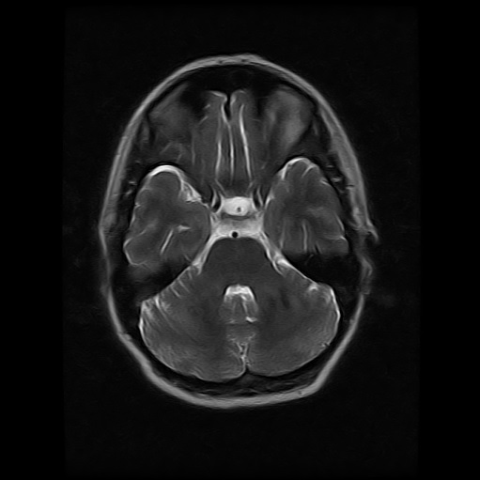

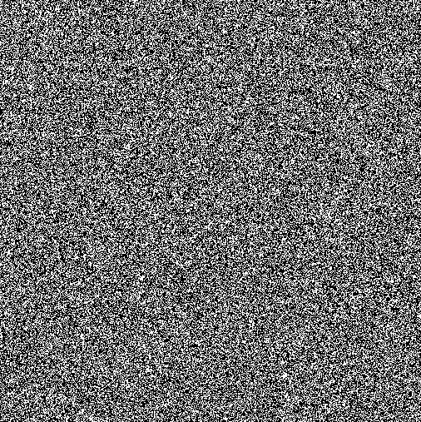
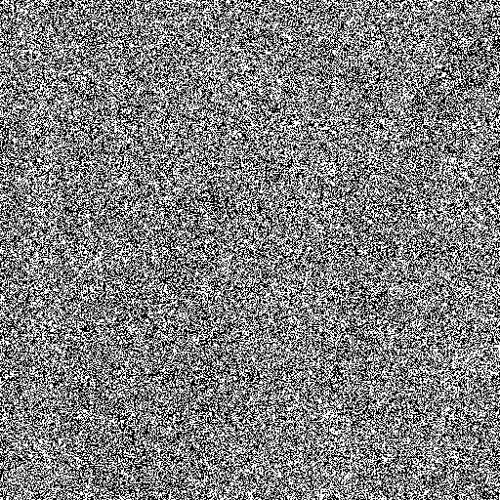


31
نمونه ای از بازیابی تصویر پیام از تصویر پنهان نگاری‌شده در مقابله با حمله نویز نمک فلفل – پایگاه داده تصاویر عمومی
الف. تصویر پنهان‌نگاری شده
پایگاه داده تصاویر عمومی DB.6
ب. تصویر پنهان‌نگاری شده
تخریب شده با نویز نمک فلفل
Rate = 89 %
ج. تصویر پیام بازیابی شده
‌BER(%) = 0.7923

Slide 33
32
نمونه ای از بازیابی تصویر پیام از تصویر پنهان نگاری‌شده در مقابله با حمله نویز نمک فلفل – پایگاه داده تصاویر پزشکی
الف. تصویر پنهان‌نگاری شده
پایگاه داده تصاویر پزشکی DB.4
ب. تصویر پنهان‌نگاری شده
تخریب شده با نویز نمک فلفل
Rate = 86 %
ج. تصویر پیام بازیابی شده
‌BER(%) = 0.7810

Slide 34
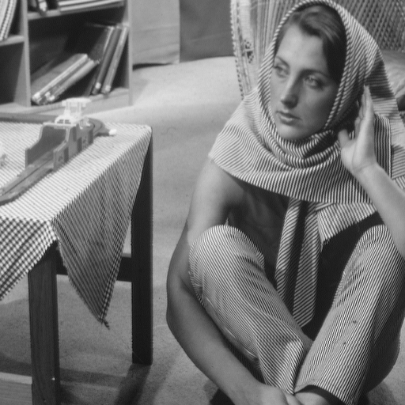
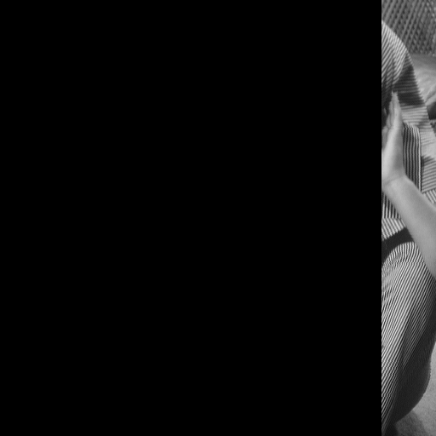
33
نمونه ای از بازیابی تصویر پیام از تصویر پنهان نگاری‌شده در مقابله با حمله نویز برش – پایگاه داده تصاویر پزشکی
الف. تصویر پنهان‌نگاری شده
پایگاه داده تصاویر عمومی DB.6
ب. تصویر پنهان‌نگاری شده
تخریب شده با نویز برش
Rate = 87.5 %
Left Edge Crop 512 × 448
چ. تصویر پیام بازیابی شده
BER(%) = 0.0000

Slide 35
34
روش نمونه گیری و ارزیابی الگوریتم پیشنهادی در برابر نویز نمک فلفل– پایگاه داده تصاویر پزشکی
تزریق نویز نمک فلفل
Rate 00:01:0.99
استخراج تصویر پیام
تهیه کپی از تصویر میزبان
جای گذاری تصویرپیام
1
.
.
100
1
.
.
100
1
1
تصویرمیزبان
پزشکی X=10
عمومی X=20
.
.
.
.
.
.
.
.
1
.
.
100
1
.
.
100
X
X
از هر تصویر موجود در پایگاه داده تصاویر پزشکی تعداد 2020 و در مجموع از 72 تصویر موجود در پایگاه داده های تصاویر پزشکی 145440 تصویر ساخته و پردازش می‌شوند .
از هر تصویر موجود در پایگاه داده تصاویر عمومی تعداد 4040 و در مجموع از 14 تصویر موجود در پایگاه داده تصاویر عمومی تعداد 56560 تصویر ساخته و پردازش می‌شوند .

Slide 36
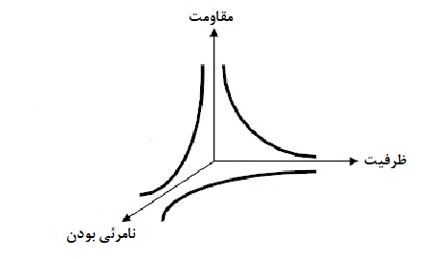
35
مقایسه الگوریتم پیشنهادی با مقالات مرتبط گذشته بدون هرگونه حمله
توانایی مقابله با حمله نویز ها در بازیابی صحیح تصویر پیام
جدول(12) : مقایسه تصویر میزبان و تصویر پنهان نگاری شده
میانگین ارزیابی کلیه پایگاه داده ها بدون هرگونه حمله
 | PSNR (db) | SSIM
پایگاه داده |  |  | ابعاد پیام
DB.1 | 115.9954 | 0.99999998 | 64×64
DB.2 | 105.4837 | 0.99999988 | 64×64
DB.3 | 105.5136 | 0.99999979 | 64×64
DB.4 | 101.4427 | 0.99999941 | 64×64
DB.5 | 97.4513 | 0.99999935 | 64×64
DB.6 | 51.4550 | 0.99621428 | 128×128
(ابعاد پیام)
(تغییرات PSNR)
الف. رابطه ظرفیت، نامرئی بودن و مقاومت در نهان نگاری ، با توجه به ناحیه بکارگیری
جدول (13) : ارزیابی PSNR - مقایسه تصویر میزبان و پنهان نگاری شده
(بدون حمله) با مقاله های مرتبط گذشته – تصاویرعمومی
جدول (14) : ارزیابی میانگین مقدار PSNR الگوریتم پیشنهادی و مقاله پایه
بر روی پایگاه داده مشترک تصاویر پزشکی
 | مقاله | میزبان ابعاد پیام | Avion | Baboon | Lena | Peppers
 | اعتماد و همکاران (2018) | 64×64 | - | 48.25 | 48.99 | 48.35
 | کینگ تانگ و همکاران (2018) | 32×32 | 49.86 | 49.89 | 49.98 | 50.08
 | کیان وهمکاران (2016) | 64×64 | - | - | 49.95 | -
 | رنجبر و همکاران (2013) | 32×32 | 35.95 | 38.16 | 38.72 | 38.95
 | الگوریتم پیشنهادی | 128×128 | 51.16 | 51.16 | 51.15 | 52.90
 | موسوی و همکاران (2017) |  |  | الگوریتم پیشنهادی
: تعداد بیت پیام | 801 Bit |  |  | 4096 bit
 | PSNR | SSIM |  | PSNR | SSIM
پایگاه داده:DB.4 | 53.94 | 0.9834 |  | 101.44 | 0.9999

Slide 37
36
ارزیابی الگوریتم پیشنهادی بدون نویز و در برابر نویز نمک فلفل– کلیه پایگاه داده ها
جدول(15) : مقایسه تصویر پیام اصلی و تصویر پیام بازیابی شده میانگین ارزیابی کلیه پایگاه داده ها بدون هر گونه حمله
 | NC | CC | MSE | BER
پایگاه داده
DB.1 | 1 | 1 | 0.0000 | 0.0000
DB.2 | 1 | 1 | 0.0000 | 0.0000
DB.3 | 1 | 1 | 0.0000 | 0.0000
DB.4 | 1 | 1 | 0.0000 | 0.0000
DB.5 | 1 | 1 | 0.0000 | 0.0000
DB.6 | 1 | 1 | 0.0000 | 0.0000
جدول(16) : مقایسه تصویر پیام اصلی و تصویر پیام بازیابی شده پس از حمله نویز نمک فلفل در نرخ های 0تا 99 درصد – ارزیابی مجموع میانگین کلیه پایگاه داده ها
Rates: [0.00:0.01:0.99]
 | NC | CC | MSE | BER(%)
پایگاه داده
DB.1 | 99.3521 | 97.7583 | 0.9486 | 95.0886
DB.2 | 99.3516 | 97.7519 | 0.9507 | 95.3194
DB.3 | 99.3538 | 97.7607 | 0.9477 | 79.2136
DB.4 | 99.3536 | 97.7600 | 0.9480 | 95.0333
DB.5 | 99.3525 | 97.7545 | 0.9501 | 85.9050
DB.6 | 99.57551 | 98.5680 | 0.6178 | 61.9194

Slide 38
37
مقایسه الگوریتم پیشنهادی با مقالات مرتبط گذشته درحمله نویز نمک فلفل
جدول (17) : ارزیابی BER - مقایسه الگوریتم پیشنهادی با مقاله های مرتبط بر روی تصاویر عمومی DB.6
مقاله | S%P <=1% | S%P 5% | S%P 10% | S%P 20% | S%P 30% | S%P 40% | S%P 50% | S%P 60% | S%P 70% | S%P 80% | S%P 90% | S%P 95% | S%P 99%
بی وهمکاران (2007) | 0.00 | 0.00 | 0.00 | 0.30 | 1.95 | - | - | - | - | - | - | - | -
خلیلی وهمکاران (2012) | 0.00 | 0.00 | 0.00 | 0.02 | 2.73 | 5.44 | 10.3 | - | - | - | - | - | -
روحیث وهمکاران (2012) | 0.00 | 0.05 | 0.12 | 0.82 | 2.59 | 6.26 | 10.1 | 16.4 | 23.71 | 32.18 | - | - | -
رنجبر و همکاران (2013) | - | - | - | 11.7 | - | - | - | - | - | - | - | - | -
الگوریتم پیشنهادی | 0.00 | 0.00 | 0.00 | 0.00 | 0.00 | 0.00 | 0.00 | 0.00 | 0.01 | 0.11 | 0.97 | 3.63 | 22.25
جدول(18) : ارزیابی میانگین مقدار BER الگوریتم پیشنهادی و مقاله پایه بر روی پایگاه داده تصاویر پزشکی مشترک DB.4
مقاله | S%P* | S%P | S%P | S%P | S%P | S%P | S%P | S%P | S%P | S%P | S%P | مجموع
 | 1% | 5% | 10% | 20% | 30% | 40% | 50% | 60% | 70% | 80% | 90%
موسوی وهمکاران (2017) | 0.01 | 0.01 | 0.03 | 0.37 | 1 | 2.77 | 5.89 | 11.67 | 19.07 | 29.72 | 42.27 | 112.81
الگوریتم پیشنهادی | 0 | 0 | 0 | 0 | 0 | 0 | 0 | 0.003 | 0.03 | 0.289 | 2.198 | 2.52

Slide 39
38
جدول(19) : ارزیابی NC - مقایسه پیام بازیابی شده الگوریتم پیشنهادی با مقاله های مرتبط گذشته - تصاویر عمومی DB.6
 | مقاله | Avion | Baboon | Lena | Peppers | درصد نویز نمک فلفل
1 | کیان وهمکاران (2016) | - | - | 0.9264 | - | 0.1 %
2 | رنجبر و همکاران (2013) | 0.998 | 0.925 | 0.995 | 0.99 | 0.1 %
3 | کینگ تانگ و همکاران (2018) | 0.9977 | 0.9908 | 1 | 1 | 0.2 %
4 | کیان وهمکاران (2016) | - | - | 0.7097 | - | 0.2 %
5 | کینگ تانگ و همکاران (2018) | 0.9839 | 0.9816 | 0.9724 | 0.9908 | 0.4 %
6 | کینگ تانگ و همکاران (2018) | 0.977 | 0.97 | 0.9378 | 0.9654 | 0.6 %
7 | کینگ تانگ و همکاران (2018) | 0.9309 | 0.9608 | 0.9032 | 0.9447 | 0.8 %
8 | کینگ تانگ و همکاران (2018) | 0.8917 | 0.9032 | 0.9009 | 0.9378 | 1 %
9 | کینگ تانگ و همکاران (2018) | 0.8594 | 0.9055 | 0.8687 | 0.9124 | 12 %
10 | الگوریتم پیشنهادی | 1 | 1 | 1 | 1 | <= 80 %

Slide 40
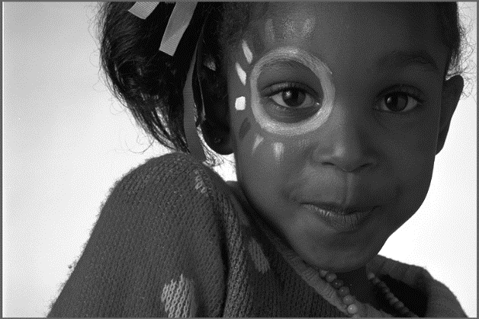
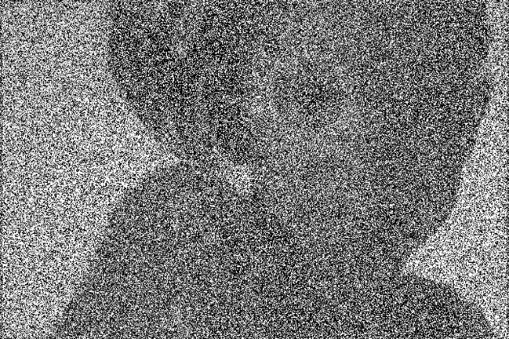
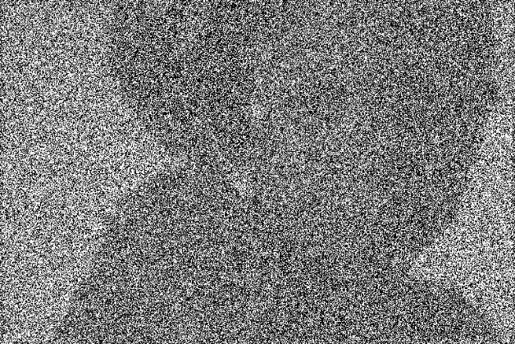
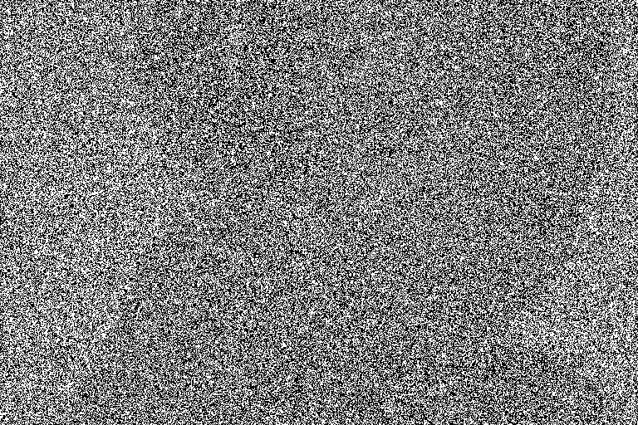
39
عملکرد الگوریتم پیشنهادی در بازیابی بدون خطای تصویر پیام در حمله نویز نمک فلفل
جدول(20)‌ : تعیین آستانه بازیابی بدون خطای تصویر پیام در بالاترین نرخ توان مقابله با حمله نویز نمک فلفل
IQMs - X=[0..9] | NC<=0.999X | CC<=0.999X | MSE <=0.00XX | BER(%) <=0.0XXX
پایگاه داده
DB.1- پزشکی , CR | 76 % | 70 % | 86 % | 74 %
DB.2- پزشکی , CT | 76 % | 70 % | 86 % | 75 %
DB.3- پزشکی , SC | 76 % | 70 % | 86 % | 75 %
DB.4- پزشکی , MR | 76 % | 70 % | 86 % | 74 %
DB.5- پزشکی , NM | 76 % | 70 % | 86 % | 75 %
DB.6-عمومی | 80 % | 75 % | 90 % | 79 %
0 %
70 %
80 %
90 %
ب. تاثیر نویز نمک فلفل در نرخ های مشخص بر روی تصویر دختر – پایگاه داده تصاویر عمومی

Slide 41
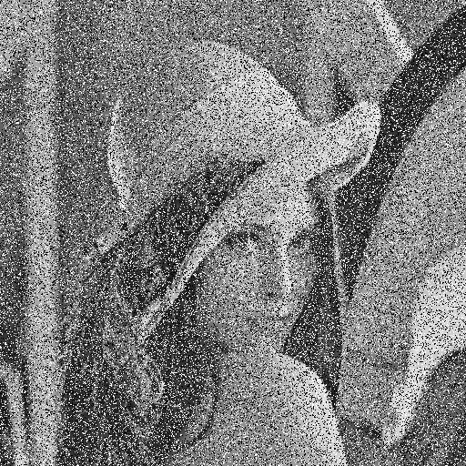
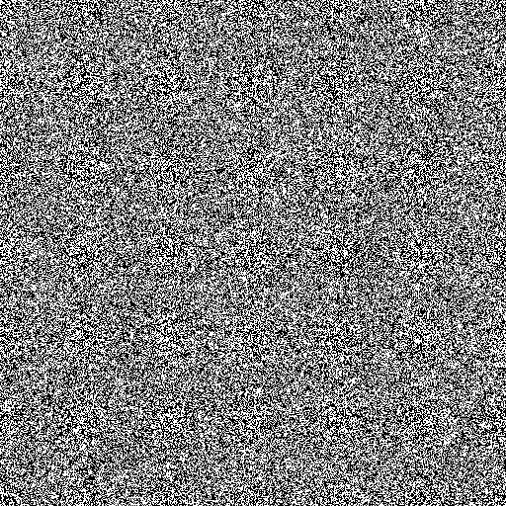
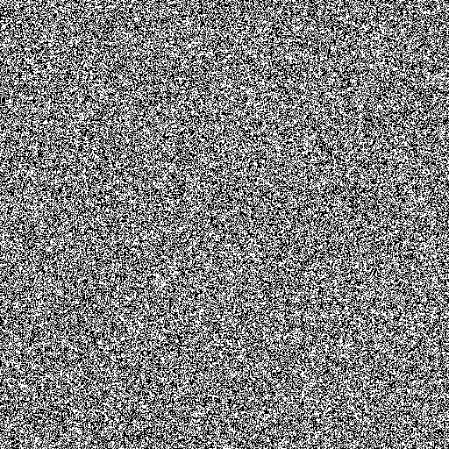
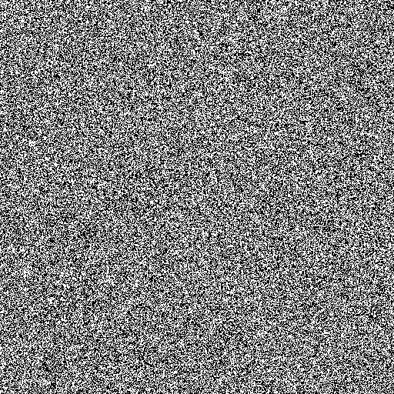
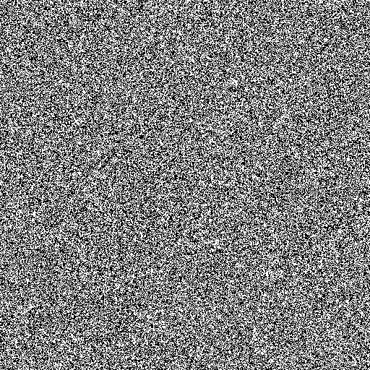




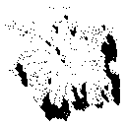
40
نمونه ای از تصاویر خروجی از الگوریتم پیشنهادی در برابر نویز نمک فلفل– پایگاه داده تصاویر عمومی
Rate = 30 %
Rate = 96 %
Rate = 97 %
Rate = 98 %
Rate = 99 %
تصویر پیام بدون تخریب
BER (%) = 0.000
MSE = 0.000
CC = 1.000
NC = 1.000
BER (%) =5.304
MSE = 0.053
CC = 0.879
NC= 0.961
BER (%) =7.629
MSE = 0.076
CC = 0.825
NC= 0.945
BER (%) =11.487
MSE = 0.115
CC = 0.734
NC= 0.919
BER (%) =21.918
MSE = 0.219
CC = 0.478
NC= 0.861

Slide 42
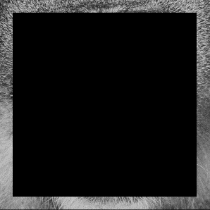

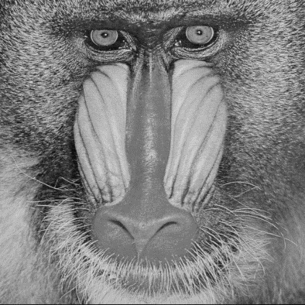
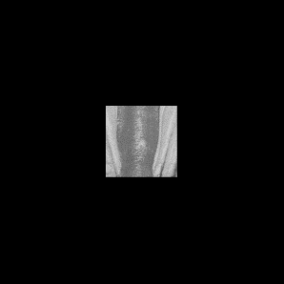

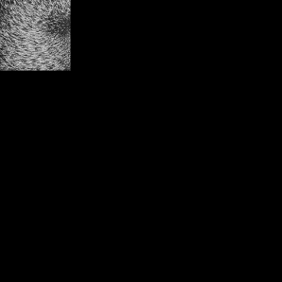

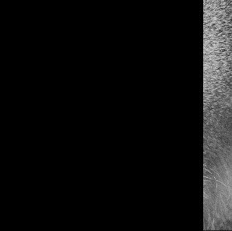

41
بررسی کارایی الگوریتم پیشنهادی در مقابله با نویز برش– پایگاه داده تصاویر عمومی
جدول (22) : بررسی عملکرد الگوریتم پیشنهادی در برابرنویز برش با ابعاد پیام 128×128
ب. تصویر تخریب شده |  | Row | Position Crop | Crop | BER(%) | MSE | CC | NC
 |  | 1 | Center Crop 64 × 64 | 1.56% | 0 | 0 | 1 | 1
 |  | 2 | Center Crop 128 ×128 | 6.25% | 0 | 0 | 1 | 1
 |  | 3 | Center Crop 192 × 192 | 14.06% | 0 | 0 | 1 | 1
 |  | 4 | Center Crop 256 × 256 | 25.00% | 0 | 0 | 1 | 1
 |  | 5 | Center Crop 320 × 320 | 39.06% | 0 | 0 | 1 | 1
 |  | 6 | Center Crop 384 × 384 | 56.25% | 0 | 0 | 1 | 1
 |  | 7 | Center Crop 448 × 448 | 76.56% | 9.1919 | 0.0919 | 0.7941 | 0.9373
 |  | 8 | Inverse Center Crop 64 × 64 | 98.44% | 30.3955 | 0.3040 | 0.2203 | 0.8289
 |  | 9 | Inverse Center Crop 128 × 128 | 93.75% | 8.5388 | 0.0854 | 0.8101 | 0.9418
 |  | 10 | Inverse Center Crop 192 × 192 | 85.94% | 0.4639 | 0.0046 | 0.9895 | 0.9966
 |  | 11 | Inverse Center Crop 256 × 256 | 75.00% | 0 | 0 | 1 | 1
 |  | 12 | Inverse Center Crop 320 × 320 | 60.94% | 0 | 0 | 1 | 1
 |  | 13 | Inverse Center Crop 384 × 384 | 43.75% | 0 | 0 | 1 | 1
 |  | 14 | Inverse Center Crop 448 × 448 | 23.44% | 0 | 0 | 1 | 1
 |  | 15 | Inverse Left Corner Crop 64 × 64 | 98.44% | 23.9441 | 0.2394 | 0.4449 | 0.8581
 |  | 16 | Inverse Left Corner Crop 128 × 128 | 93.75% | 0 | 0 | 1 | 1
 |  | 17 | Inverse Left Corner Crop 192 × 192 | 85.94% | 0 | 0 | 1 | 1
 |  | 18 | Inverse Left Corner Crop 256 × 256 | 75.00% | 0 | 0 | 1 | 1
 |  | 19 | Inverse Left Corner Crop 320 × 320 | 60.94% | 0 | 0 | 1 | 1
 |  | 20 | Inverse Left Corner Crop 384 × 384 | 43.75% | 0 | 0 | 1 | 1
 |  | 21 | Inverse Left Corner Crop 448 × 448 | 23.44% | 0 | 0 | 1 | 1
 |  | 22 | Left Edge Crop 512 × 64 | 12.50% | 0 | 0 | 1 | 1
 |  | 23 | Left Edge Crop 512 × 128 | 25.00% | 0 | 0 | 1 | 1
 |  | 24 | Left Edge Crop 512 × 192 | 37.50% | 0 | 0 | 1 | 1
 |  | 25 | Left Edge Crop 512 × 256 | 50.00% | 0 | 0 | 1 | 1
 |  | 26 | Left Edge Crop 512 × 320 | 62.50% | 0 | 0 | 1 | 1
 |  | 27 | Left Edge Crop 512 × 384 | 75.00% | 0 | 0 | 1 | 1
 |  | 28 | Left Edge Crop 512 × 448 | 87.50% | 0 | 0 | 1 | 1
ج. تصویربازیابی شده
الف. تصویرپنهان‌نگاری شده
بدون هرگونه تخریب

Slide 43
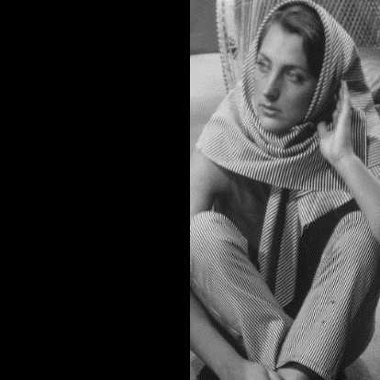
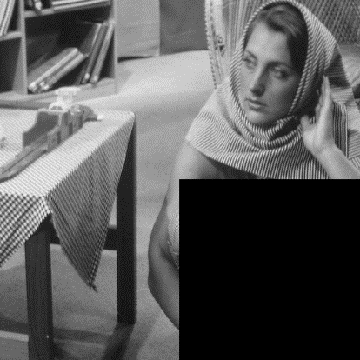
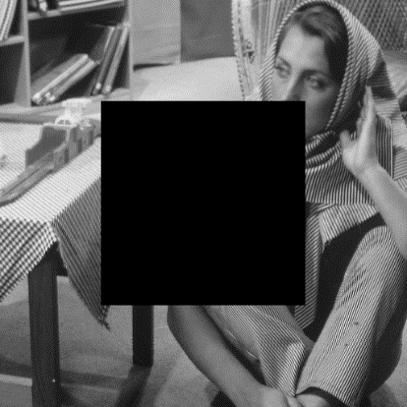
42
مقایسه الگوریتم پیشنهادی در مقابله با نویز برش– پایگاه داده تصاویر عمومی
جدول (21) : ارزیابی NC - مقایسه روش پیشنهادی با مقاله پایه در برخورد با نویز برش
 | Lena |  |  | Baboon |  |  | Peppers |  |  | Barbara
 | اعتماد و همکاران (2018) | الگوریتم پیشنهادی |  | اعتماد و همکاران (2018) | الگوریتم پیشنهادی |  | اعتماد و همکاران (2018) | الگوریتم پیشنهادی |  | اعتماد و همکاران (2018) | الگوریتم پیشنهادی
1 Edge Crop 512 × 64 | 0.9946 | 1 |  | 0.9957 | 1 |  | 0.9968 | 1 |  | 0.9968 | 1
2 Edge Crop 512 × 128 | 0.9615 | 1 |  | 0.9872 | 1 |  | 0.9936 | 1 |  | 0.9861 | 1
3 Edge Crop 512 × 256 | 0.6348 | 1 |  | 0.9274 | 1 |  | 0.9689 | 1 |  | 0.9518 | 1
4 Corner Crop 64 × 64 | 1 | 1 |  | 1 | 1 |  | 1 | 1 |  | 1 | 1
5 Corner Crop 128 × 128 | 0.9989 | 1 |  | 0.9989 | 1 |  | 1 | 1 |  | 0.9989 | 1
6 Corner Crop 256 × 256 | 0.9503 | 1 |  | 0.9936 | 1 |  | 0.9936 | 1 |  | 0.9925 | 1
7 Center Crop 64 × 64 | 1 | 1 |  | 1 | 1 |  | 1 | 1 |  | 1 | 1
8 Center Crop 128 ×128 | 0.9989 | 1 |  | 1 | 1 |  | 0.9968 | 1 |  | 0.9989 | 1
9 Center Crop 256 × 256 | 0.9377 | 1 |  | 0.9851 | 1 |  | 0.9829 | 1 |  | 0.9851 | 1
الف. Edge Crop 512 × 256
ب. Corner Crop 256 × 256
ج. Center Crop 256 × 256

Slide 44
43
ارزیابی NC در مقابله با نویز برش – پایگاه داده تصاویر عمومی
جدول (23) : ارزیابی NC - مقایسه روش پیشنهادی با مقاله های دیگر بر روی تصویر Lena
ردیف | مقاله | اندازه پیام | NC | اندازه نویز برش
1 | نایاک و همکاران (2017) | 128 × 128 | 0.9511 | Bottom Left Corner Crop 161 × 161
2 | الگوریتم پیشنهادی | 128 × 128 | 1 | Bottom Left Corner Crop 161 × 161
3 | نایاک و همکاران (2017) | 128 × 128 | 0.8472 | Bottom Left Corner Crop 256 × 256
4 | پارا و همکاران (2017) | 64 × 64 | 0.998 | Bottom Left Corner Crop 256 × 256
5 | الگوریتم پیشنهادی | 64 × 64 128 × 128 | 1 | Bottom Left Corner Crop 256 × 256
6 | پارا و همکاران (2017) | 64 × 64 | 0.9986 | Bottom Right Corner Crop 256 × 256
7 | الگوریتم پیشنهادی | 64 × 64 | 1 | Bottom Right Corner Crop 256 × 256
8 | نایاک و همکاران (2017) | 128 × 128 | 0.3609 | Right Edge Crop 512 × 256
9 | الگوریتم پیشنهادی | 128 × 128 | 1 | Right Edge Crop 512 × 256
10 | پارا و همکاران (2017) | 64 × 64 | 0.9975 | Top Left Corner Crop 256 × 256
11 | الگوریتم پیشنهادی | 64 × 64 | 1 | Top Left Corner Crop 256 × 256
12 | پارا و همکاران (2017) | 64 × 64 | 0.9975 | Top right Corner Crop 256 × 256
13 | الگوریتم پیشنهادی | 64 × 64 | 1 | Top right Corner Crop 256 × 256

Slide 45
44
نتیجه گیری :
ویژگی های الگوریتم پیشنهادی :
1. جای گذاری بسیار مناسب تصویر پیام درون تصویر میزبان با حداقل میزان ایجاد نویز و تغییر ساختار ، نسبت به مقالات گذشته.
2. ظرفیت دو تا پنج برابری در انتخاب اندازه تصویر پیام ، نسبت به مقالات گذشته بدون افزایش اثر نویز .
3. امکان تشخیص چشمی تصویر پیام بازیابی شده تا 97 درصد نویز نمک فلفل .
4. ایجاد موازنه بین سه کمیت ظرفیت جای گذاری ، مقاومت چشمگیر و نامرئی بدون نسب به مقالات بروز .

Slide 46
پرسش ؟

Slide 47
با سپاس از توجه شما
وحید زارعی

Slide 49
رفع ابهام ... - بررسی کیفیت الگوریتم پیشنهادی در بازیابی تصویر پیام
: تعداد بیت های سالم با تکرار تصویر پنهان نگاری شده
512 × 512 × 0.03 = 7864 Bit
: تعداد بیت های تصویر پیام
128 × 128 = 16384 Bit
: تعداد بیت صحیح بازیابی شده در نرخ 97 %
16384 - (16384 × 0.07629) = 16384 Bit
: تفریق تعداد بیت های صحیح بازیابی شده از تعداد بیت های سالم تصویر پنهان‌نگاری شده
16384 – 7864 = 8520
Rate = 97 %
BER (%) =7.629
MSE = 0.076
CC = 0.825
NC= 0.945

Slide 50
Bit.1 (P1) | Bit.2 (P2) | XOR (P1,P2)
0 | 0 | 0
1 | 0 | 1
0 | 1 | 1
1 | 1 | 0

